Slide 1

郵票問題 力爭上郵
Reported by 曹禕中

Slide 2

摘要、研究動機與題目敘述
目錄
探討1×n或2×n排列的矩形郵票的各種解。
研究設計
各種演算法對執行時間的影響
程式碼概覽
Python 3.7 程式
更新日誌
改變整體報告架構

Slide 3

摘要、研究動機與題目敘述
本研究主要探討1×n或2×n排列的矩形郵票中，各種面值分配下，連續地撕下郵票，使的撕下的郵票面值總和為1到k的連續正整數。求k的最大值，及其面值分配。

Slide 4
研究設計
1×n郵票的研究
連通子集合數
我們可以很容易地得到1×n的郵票的子集合數為 ，因為，如果只撕1個，則有n種撕法，如果撕2個，則有n-1種撕法…如果撕n個，則有1種撕法。

Slide 5
研究設計
1×n郵票的研究
k的最大值的研究
n | k | 對應的排列方法
1 | 1 | (1)
2 | 3 | (1, 2)
3 | 6 | (1, 3, 2)
4 | 9 | (1, 3, 3, 2), (1, 1, 4, 3), (4, 1, 2, 6)
5 | 13 | (1, 3, 1, 6, 2), (1, 1, 4, 4, 3), (6, 1, 2, 2, 8)
6 | 18 | (2, 5, 7, 1, 3, 6), (2, 5, 6, 3, 1, 8), (6, 4, 5, 2, 1, 13), (5, 2, 6, 3, 1, 14)
7 | 24 | (8, 10, 1, 3, 2, 7, 8)

Slide 6
研究設計
1×n郵票的研究
不同演算法對計算時間的影響－1.基礎的暴力枚舉法
n | 計算所花費時間(秒，取小數點下四位)
1 | 0.0*
2 | 0.0*
3 | 0.0156
4 | 0.1670
5 | 17.2693
*註：時間過小不易測量

Slide 7
研究設計
1×n郵票的研究
不同演算法對計算時間的影響－2.剪枝，減去沒有1的面值組合
n | 計算所花費時間(秒，取小數點下四位)
1 | 0.0*
2 | 0.0*
3 | 0.0156
4 | 0.0631
5 | 5.6868
*註：時間過小不易測量

Slide 8
研究設計
1×n郵票的研究
不同演算法對計算時間的影響－3. 剪枝，減去反轉後曾經算過的組合
n | 計算所花費時間(秒，取小數點下四位)
1 | 0.0*
2 | 0.0010
3 | 0.0010
4 | 0.0450
5 | 3.7230
*註：時間過小不易測量

Slide 9
研究設計
1×n郵票的研究
不同演算法之間的執行時間比較
n | 枚舉法(秒，取小數點下四位) | 剪枝，減去沒有1的面值組合(秒，取小數點下四位) | 剪枝，減去反轉後曾經算過的組合(秒，取小數點下四位)
1 | 0.0* | 0.0* | 0.0*
2 | 0.0* | 0.0* | 0.0010
3 | 0.0156 | 0.0156 | 0.0010
4 | 0.1670 | 0.0631 | 0.0450
5 | 17.2693 | 5.6868 | 3.7230

Slide 10

程式碼
1×n郵票最大k值求解程式：(綜合版本)
將一步一步告訴你每一個程式碼的用途及整體的邏輯。
以下為流程圖。
構造下一種
面值列表
判斷需不需要計算此
面值(剪枝)
計算此面值可以達到的k值
程式開始
將n設為1，
初始化面值列表
需要
將n+1繼續
否
不需要
分析結果並輸出
算過所有可能了嗎？
這次迴圈結束
紀錄結果
是

Slide 11
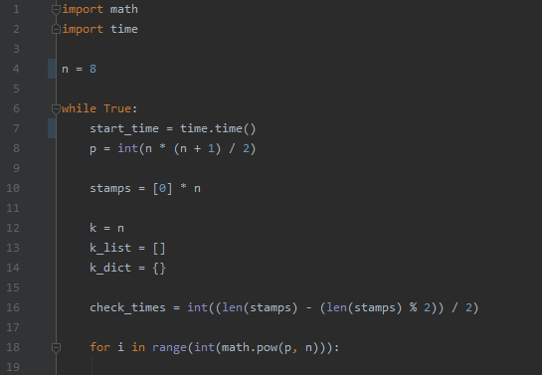
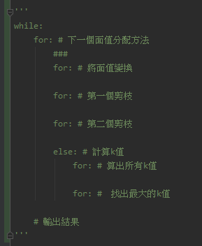

Slide 12
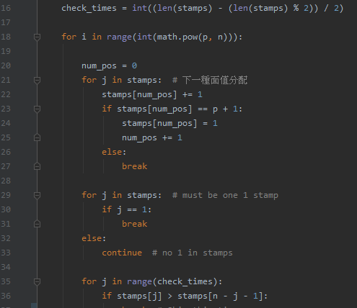

Slide 13
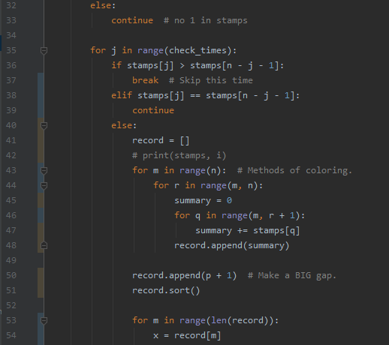

Slide 14
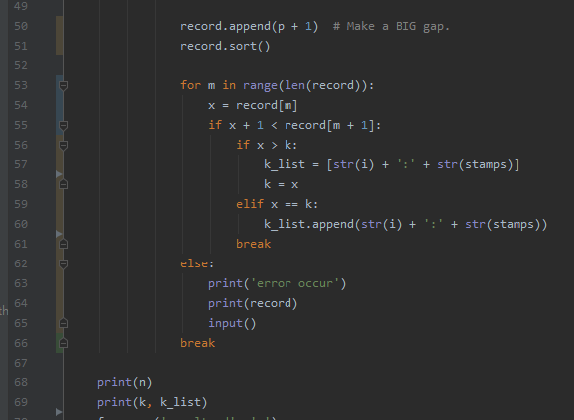

Slide 15
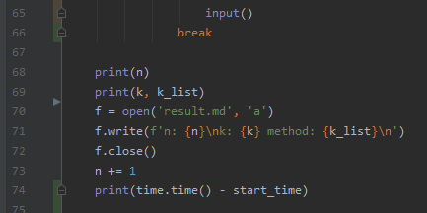

Slide 16
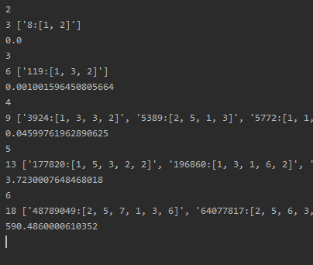

Slide 17
本次研究進度：
1. 將所有功能整合在一個程式內，同時省下更多時間。
2. 新算法，剪枝之二。
3. 優化程式。
4. 算出n=7時的k值及其面值組合們。
5. 算出n=1~6的所有面值。
6. 新增申請書內容。
7. 新增很快很快的多核心版本

Slide 18

Thank You for
Watching

